Slide 1
Rail Baltica

Slide 2
O projektu
cíl: nové železniční spojení pobaltských států a ostatních států Evropské unie
nyní u hranice s Polskem musí být přestup mezi vlaky na sítích s normálním
a širokým rozchodem (1520 mm)
nepřípustné spojení přes Bělorusko
nebo přes Kaliningradskou oblast,
pouze možné přímé spojení z Polska
na Litvu

Slide 3
Příprava projektu (1/2)
21. září 2001 ministry pobaltských států zodpovědných za rozvoj podepsáno memorandum
1. října 2003 byl projekt Rail Baltica zahrnut na seznam prioritních projektů Evropské komise
v dubnu 2003 bylo rozhodnuto o čerpání finančních prostředků pro plánování tohoto projektu ze dvou fondů
22. března 2005 Evropská komise vyhlásila tendr na přípravu projektu

Slide 4
Příprava projektu (2/2)
2. června 2005 již celkem 22 účastnících se subjektů v přípravě projektu Rail Baltica, zahrnujících ministry, regionální rozvojové agentury, železniční dopravce dotčených států
projekt Rail Baltica připravovala Evropská komise od listopadu 2005 do prosince 2006
projekt byl začleněn do Transevropské dopravní sítě (TEN-T)
Rail Baltica by být měla součástí evropského dopravního koridoru

Slide 5
Přínos projektu
hlavním přínosem by mělo být rychlé
a moderní spojení Pobaltských států
s Polskem, respektive s dalšími členy Evropské unie skrze dopravní přestupní uzel ve Varšavě
na druhé straně by mělo nové spojení sloužit pro rychlé spojení evropských států se severskými státy, či s Ruskem přes dopravní uzel Helsinky s vyhlídkou spojení do centrální Asie

Slide 6
Možnosti dopravního spojení
měly splňovat TSI
první možností byla rekonstrukce stávající trati a druhou možností byla výstavba nové trati
obě měly splňovat podmínky pro VRT
přestože podmínky stanoví minimální rychlost vysokorychlostní železnice 250 km/hod,
zde platí výjimka pro 200 km/hod
vypracovány 3 varianty

Slide 7
Varianta 1
modernizace stávající železniční tratě se širokým rozchodem na traťovou rychlosti
120 km/hod
kromě úseku Kaunas až Litevská státní hranice s Polskem navržena nová trať
s normálním rozchodem
varianta počítá s vybudováním přestupní stanice v Kaunasu i s přímějším spojením Kaunasu a Rigy přes město Joniškes,
kde vznikne 185 km dlouhá, nová železniční trať s maximální rychlostí 160 km/hod

Slide 8
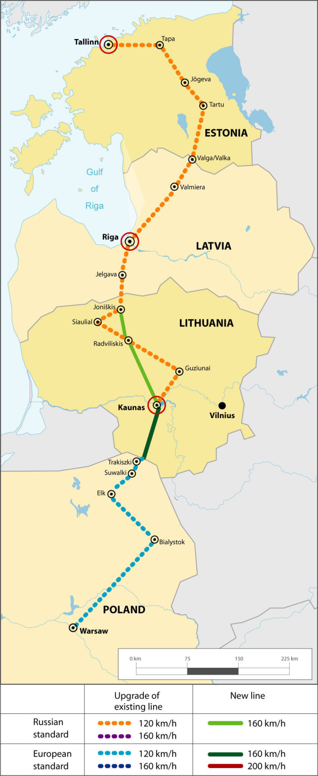
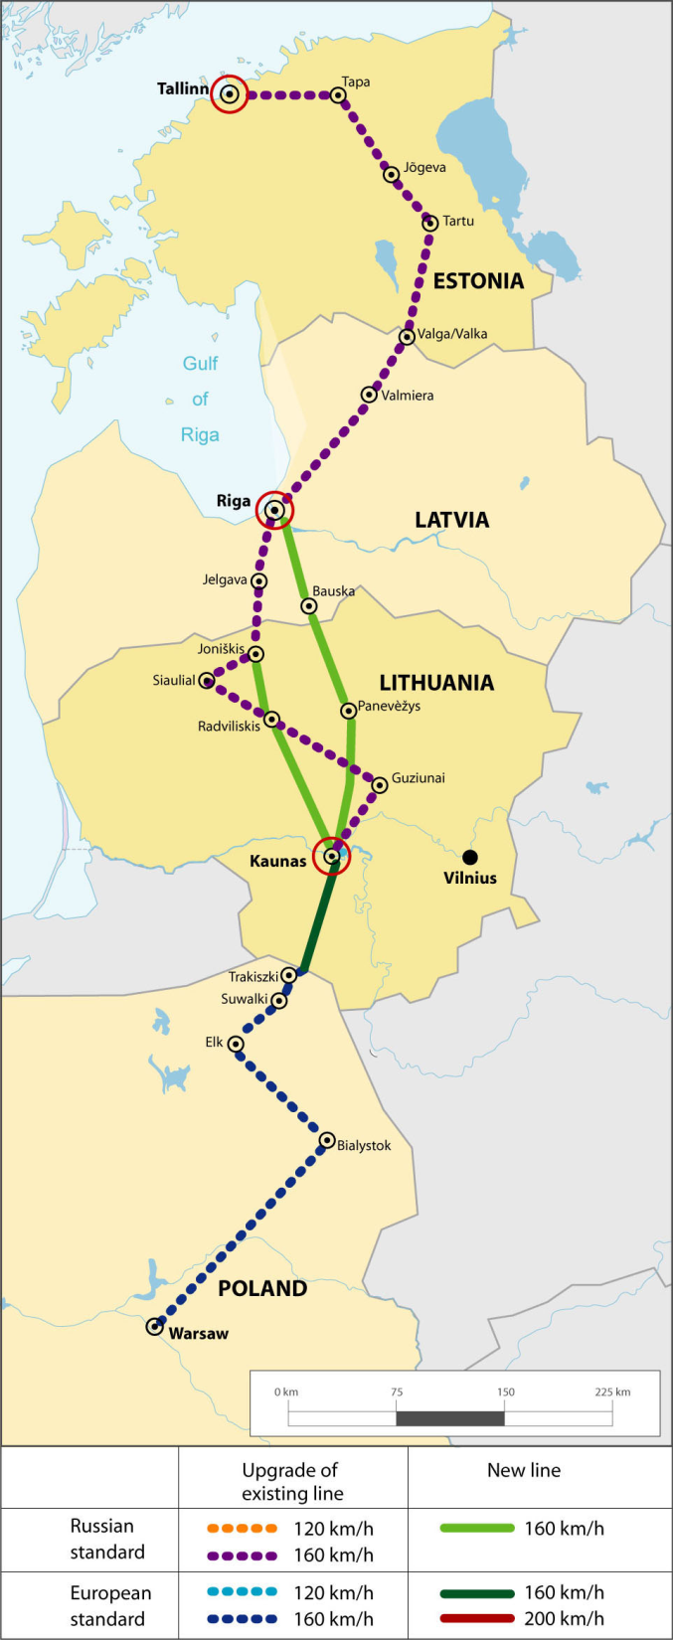
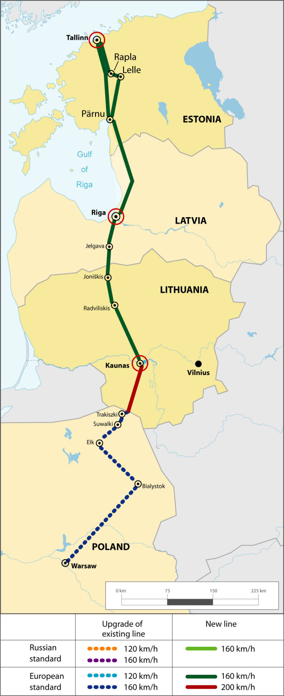

Slide 9
Varianta 2
počítá s minimální traťovou rychlostí
160 km/hod a s vybudováním nové železniční trati z Kaunasu na Litevskou státní hranici
s Polskem, která ovšem nebude elektrifikována a bude vybudována
s normálním rozchodem
stejně jako v první variantě je nutností vybudovat přestupní stanici v Kaunasu
oproti první variantě je však zapracováno
i rychlejší a přímé spojení města Rigy
přes města Panavežys a Bausku

Slide 11
Varianta 3 (výsledná)
je nejvíce zaměřená na implementaci projektu
do evropské dopravní sítě
předpokládá se výstavba celého nového železničního spojení s normálním, evropským rozchodem
počítá se s trasováním v Estonsku přes Parnu (kratší trasa)
analogicky zvolena i trasa mezi Kaunasem a Rigou
přes Radvilikis
mezi Kaunasem a Litevskou státní hranicí s Polskem je navržena nová VRT o maximální rychlosti 200 km/hod
na území Polska současná trať rekonstruována na traťovou rychlost 160 km/hod a elektrifikována
dvě sub-varianty: (ne)elektrifikace nového spojení
v Estonsku

Slide 13
Napojení na evropskou síť VRT
nejprve napojení Tallinu s Varšavou
přes Pobaltí, poté i Helsinek (z počátku pomocí trajektu, poté se plánuje podmořský tunel s délkou větší jak 50 km)
po výstavbě podmořského tunelu napojení
na vysokorychlostní železnici spojující Helsinky a Petrohrad (viz další snímek), respektive Petrohrad a Moskvu

Slide 14
Spojení Helsinky - Petrohrad
od prosince 2010, délka 450 km, rychlost
až 220 km/h,
jízdní doba poklesla z 5,5 na 3,5 hodiny
širokorozchodná vysokorychlostní trať
spojení zajišťují vlaky Pendolino italského výrobce Alstom
celkem 6 stanic (5 je ve Finsku)

